Slide 1


Estudio antropológico
Planta de Grupo Modelo en Apan Hidalgo

Slide 2
Objetivo
Identificar necesidades sociales y ambientales de los grupos de interés para ubicar la forma en que Grupo Modelo puede aportar al desarrollo del área de influencia.

Slide 3
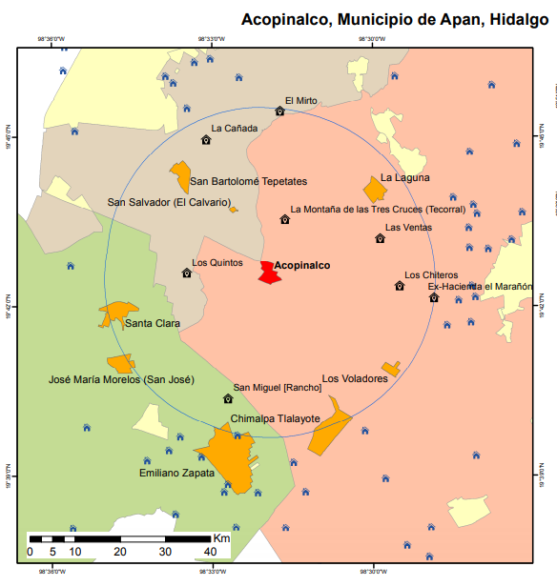
Área de influencia directa 5km y 10 km a la redonda
* El área de influencia está compuesta por 15 comunidades alrededor de Acopinalco y su interrelación con las 3 localidades de mayor densidad poblacional:
* Apan
* Emiliano Zapata
* Ciudad Sahagún

Slide 4
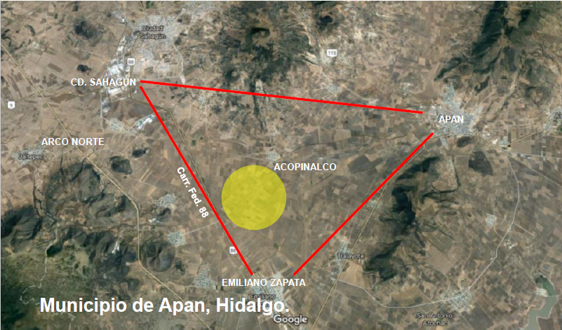

Slide 5
ETAPAS
Gabinete
Campo
Estudio antropológico

Slide 6
Estudio de gabinete
Analizar los datos de INEGI, CONAPO, y otros para caracterizar de manera general el área de influencia.
Ubicar las necesidades prioritarias en los ámbitos estratégicos de la sociedad.

Slide 7
Estudio de campo
Etnografía
Encuestas
Grupos focales
Caracterizar a la comunidad
Ubicar los principales retos para el desarrollo
Priorizar los proyectos a desarrollar

Slide 8
Estudio – área de influencia
10 km
5 km (impacto)
Área | Gabinete | Campo
 |  | Etnografía | Encuestas | Grupos focales
10 Km | X
5 Km Impacto | X | X | X | X

Slide 9
Resultados
Marco contextual
Grupo Modelo y su aporte al desarrollo en el área de influencia
Visión de la comunidad sobre la apertura de la planta (Externalidades)

Slide 11
Recursos
Factor Humano (868 hrs. Invertidas)
1 Coordinación general (Responsabilidad Social)
1 Investigador analista (psicóloga social)
3 Asistentes de campo (trabajador social)
Total: $250,000.00
Notas:
En caso de requerir factura se considera el IVA adicional
Se puede optar como donativo a la Fundación Social Anáhuac I.A.P.
Pueden participar en las reuniones que tendremos con el equipo en las diversas etapas.

Slide 12

Contacto:
Mtro. Juan Carlos Sánchez López
Coordinador Académico
jcsanchez@anahuac.mx

